Slide 1
LC07 Evolution spontanée d’un système chimique

Slide 2
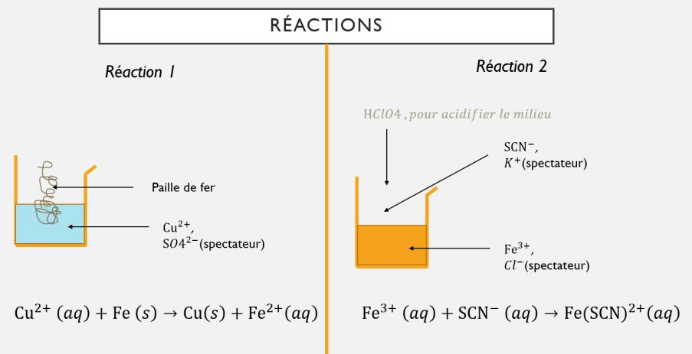
I- Équilibre & critère d’évolution spontanée

Slide 3
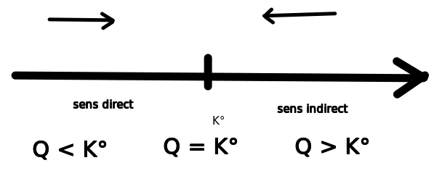
I- Équilibre & critère d’évolution spontanée

Slide 4
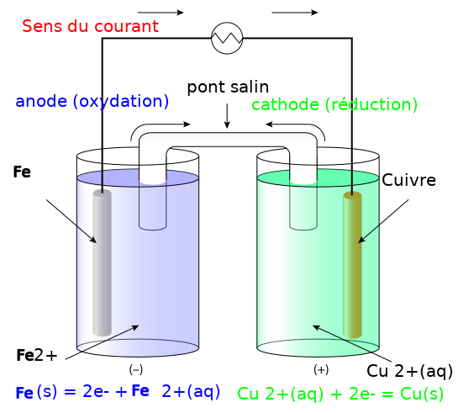
II- Transfert spontané d’électron & oxydo-réduction

